Slide 1
ООО «ОКБ Русский Инжиниринг»
Основные направления деятельности нашей компании:
НИОКР
Опытное и мелкосерийное производство
Инжиниринг промышленного оборудования и машин
Реинжиниринг и Импортозамещение
Механизация технологических процессов
Автоматизация технологических процессов
Организация крупносерийного производства

Slide 2
ООО «ОКБ Русский Инжиниринг»
Разработка, изготовление, монтаж и пуско-наладка оборудования:
Самоходные и прицепные транспортные и сельскохозяйственные машины, конвейерное и крупяное оборудование.
Системы гибридного электропривода для транспорта, Автоэлектрика, Электро-контактные системы и штекерные разъёмы.
Термическое оборудование – сушильные камеры, термопрессы, термомасляные контролеры, станции подачи расплава и пр.
Оборудование для размотки, намотки, перемотки, склейки, пропитки, сушки, каландрирования, резки и укладки рулонного материала и пр.
Оборудование для производства, пропитки и сушки сотового наполнителя из бумаги и композита, и сборки сотовых панелей.
Машины для спирально-кольцевой, филаментной , линейной и тороидальной намотки композитных труб, ёмкостей, изоляторов и пр.

Slide 3
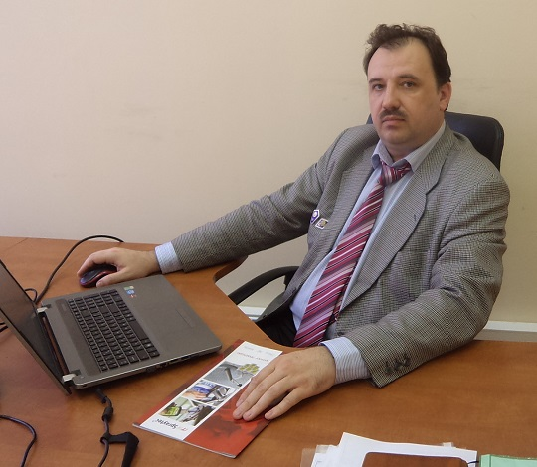
Наши компетенции
Иванов Сергей Владимирович:
Роль в компании:
Руководитель компании и соучредитель. Ведущий инженер - проектировщик производственного
и транспортного оборудования и оснастки. Образование:
Квалификация: инженер механик сельского хозяйства. Факультет: механизация сельского хозяйства. Институт: Кокчетавский Сельскохозяйственный институт.
Диплом 1993 г.
Профессиональный опыт:
Гл. Механик С/Х предприятия, Гл. Инженер Арго-холдинга - Казахстан, Россия - 7 лет.
Инженер по Стандартизации и Техническим Нормам (John Deere) - Германия - 6 месяцев.
Инженер-Конструктор САПР, Продукт-Инженер, Пром-Инжиниринг - Германия - 2 года.
Продукт-Инженер Авто электрика (BOSCH, TYCO Electronics AMP) - Германия - 7 лет.
Проектировщик, Руководитель проекта, Технический директор, Инжиниринг - Россия 8 лет.

Slide 4
Реализованные проекты в Германии:
«John Deere Werke Mannheim»
Разработка новых производственных Стандартов
Разработка универсального гибридного трактора
«Konstruktion und Ingenieurbüro» in Mannheim
Разработка электромеханических систем и компонентов
Разработка механических систем и конструкций
«BOSCH» in Buеhl
Разработка дождевых сенсоров автомобилей
Разработка вентиляторов системы охлаждения
«Tyco Electronics AMP GmbH» Bensheim
Разработка автомобильных системных контрольных модулей
Разработка электро-контактных и штекерных систем
Разработка электромеханических систем и компонентов
Сопровождение крупносерийного производства модулей
Разработка элементов системы гибридного электропривода.

Slide 5
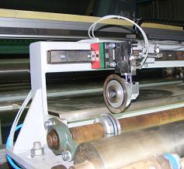
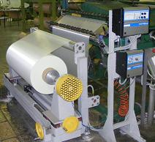
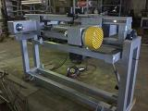
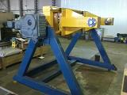
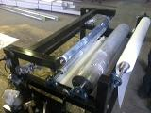
Реализованные проекты в России:
Разработка, изготовление, монтаж и пуско-наладка:
размотчиков и намотчиков рулонов
пропиточных и ламинирующих узлов
тянущих и совмещающих узлов
каландровых отжимных и калибрирующих узлов
накопителей полотна
сушильных электрических и термо-масляных печей
жидкостных электрических масляных и водяных термостатов
узлов термо-склейки
продольной резки и ротационной вырубки
патроны и валы для фиксации гильз рулонов
пропиточных, дублирующих и ламинирующих машин
технологической вытяжной и приточной вентиляции
обще-обменной и аварийной вентиляции цеха
Станции подачи расплава связующих
АСУ, СКАДА и визуализации

Slide 6
Наши партнёры и заказчики:
ЗЭИМ Элинар, Атепцево
Электроизолит, Хотьково
Авангард, Сафоново
ВИАМ, Москва, Ульяновск
ВНИЦУР-Техпласт, Ульяновск
ОНПП Технология, Обнинск
Экспертцентр, Москва
ФинИнвестКом, Москва
Кластер АКОТЕХ, Обнинск
Диэлектрик, Хотьково

Slide 7
Прототип
семейства роботизированных вездеходов нового поколения для освоения Арктики.
модель РУСИС
Оглавление:
Конкуренты и их недостатки
Общий вид семейства вездеходов и характеристики.
Преимущество вездеходов нового поколения.

Slide 8
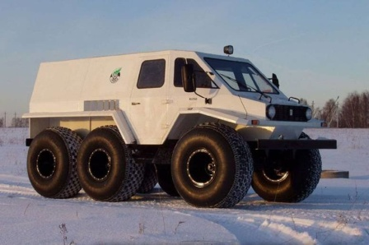
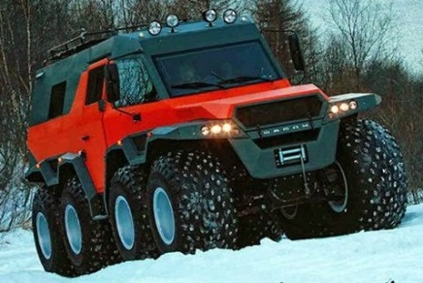
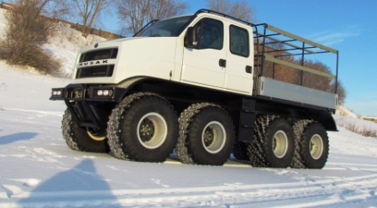
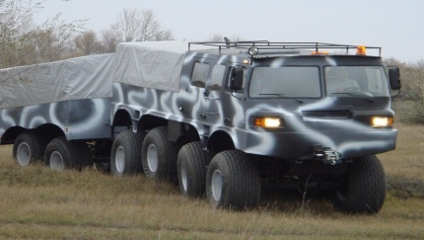
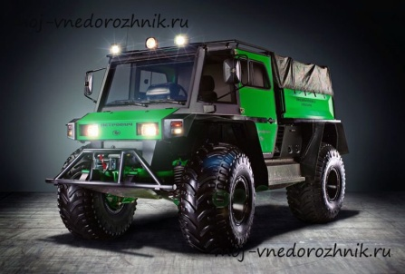
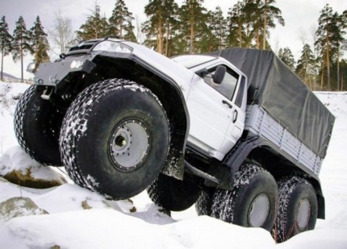
Отечественные конкуренты и их недостатки:
Неудобство входа-выхода водителя и пассажиров.
Низкий коэффициент использования длины шасси и объёмов кузова.
Расположение двигателя снаружи автомобиля, что осложняет обслуживание в экстремальных условиях.
Остойчивость на воде только за счёт объёма шин.
Отсутствие специальных средств выживания и связи в экстремальных условиях.
Отсутствие возможности роботизации

Slide 9
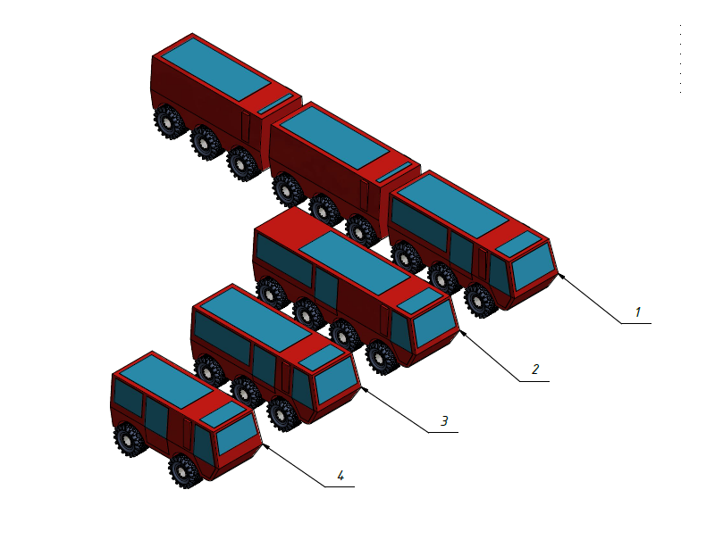
Общий вид семейства вездеходов.

Slide 10
Технические данные семейства вездеходов.
Наименование параметра | 4 | 3 | 2 | 1
Модель | Gelende-UAS-2-01 | Gelende-UAS-3-01 | Gelende-UAS-4-01 | Gelende-UAS-3-AA-01
Колёсная формула | 2х2 | 3х3 | 4х4 | 3х3х3
Полная масса, т. | 2,5 | 3,5 | 4,5 | 10
Номинальная мощность двигателя, л.с. | 1х100 2х60 гибрид | 1х130 2х75 гибрид | 1х170 2х100 гибрид | 3х130 6х75 гибрид
Привод / трансмиссия | Эл-механика Электрика Механика | Эл-механика Электрика Механика | Эл-механика Электрика Механика | Эл-механика Электрика

Slide 11
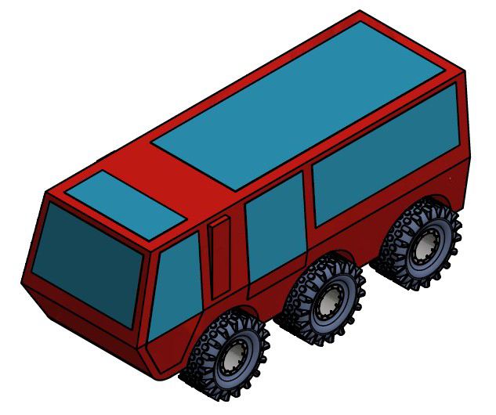
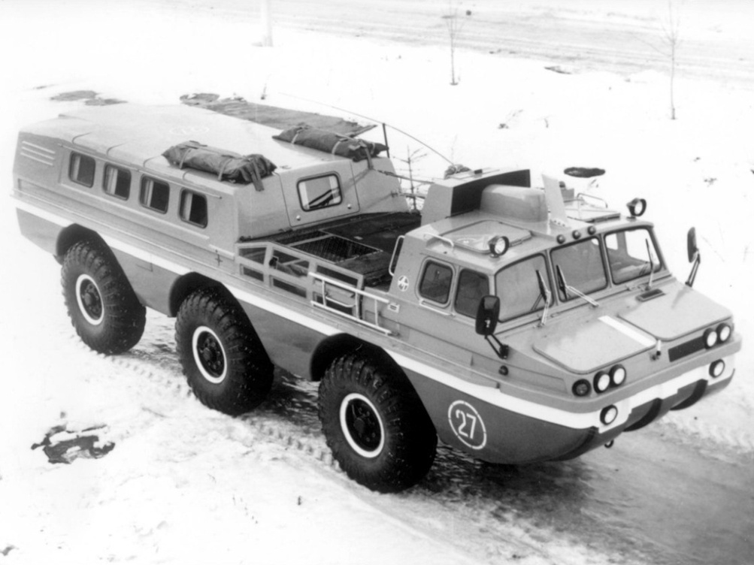
При разработке нашего прототипа, мы ориентировались в первую очередь на богатый отечественный опыт в области разработки вездеходов для спасательных служб и в первую очередь ЗИЛ-49065.

Slide 12
Преимущества нашего прототипа для Арктики:
Просторный стеклопластиковый несущий кузов, выполненный в виде многослойного сэндвича с утеплителем.
Кузов обеспечивается большим количеством дверей и люков, что обеспечивает удобность использования и быстроту покидания машины в аварийной ситуации.
Кузов обеспечивает запас положительной плавучести и обеспечен герметичными воздушными банками и переборками.
Двигательная установка с мощным генератором располагается внутри корпуса, что позволяет производить обслуживание и ремонт, не выходя из машины на улицу.
Двигательная установка с электроприводом дублируется для повышения надёжности машины.
Устанавливается автономная тепло-генераторная установка, обеспечивающая теплом и электричеством при длительных стоянках.
На базе вездехода и беспилотных модулей возможна сборка автопоезда с большим количеством модулей, с использованием силовой установки и привода прицепа, и синхронизацией приводов и управления.
На базе вездехода возможно создание беспилотных вездеходных модулей и сборка из них беспилотного автопоезда.
Форма кузова предполагает возможность установки навесной композитной брони.
Машина двойного назначения – для Армии, МЧС, С/Х, экстремальных путешествий….

Slide 13
ООО «ОКБ Русский Инжиниринг»
Реквизиты нашей компании:
ООО «ОКБ Русский Инжиниринг»
«Russian Engineering» LLC
249038, Калужская обл., г. Обнинск, ул. Цветкова, д.2 офис 404
Сайт: http://russianengineering.ru
Почта: info@russianengineering.ru
Телефоны:
Бухгалтерия: +7 (484) 39-424-80;
Ген. Директор: +7 (919) 034-34-70;

